Slide 1

Deep Learning
김영욱
Hello AI
Notes:
https://youtu.be/0r_QueHF3Qg

Slide 2

영화 리뷰 분류: 이진 분류 예제
IMDB 데이터셋
인터넷 영화 데이터베이스로 가져온 양극단의 리뷰 50000개
Training data 25000개와 Test data 25000개로 나눠져 있음.
MNIST처럼 Keras에 기본으로 포함되어 있음
데이터는 전처리 되어 있어서 포함되어 있는 단어들이 모두 숫자로 변환되어 있음.

Slide 3
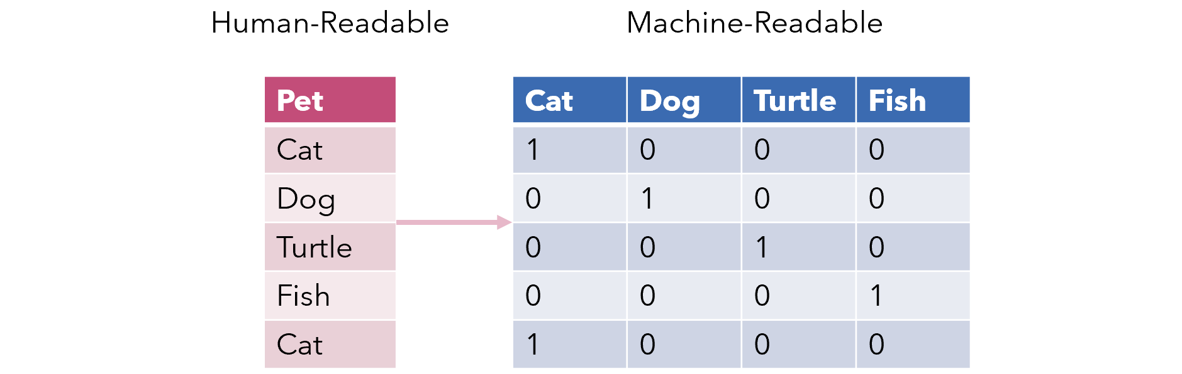
영화 리뷰 분류: 이진 분류 예제
데이터의 준비
신경망에 숫자 리스트를 바로 주입할 수 없음(텐서로 변환해야 함.)
원 핫 인코딩을 사용해서 10,000 차원의 벡터로 변환해서 사용.

Slide 4
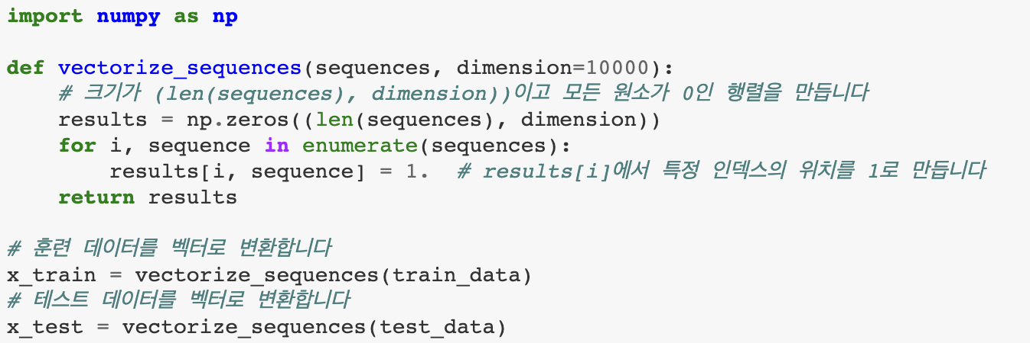

Slide 5
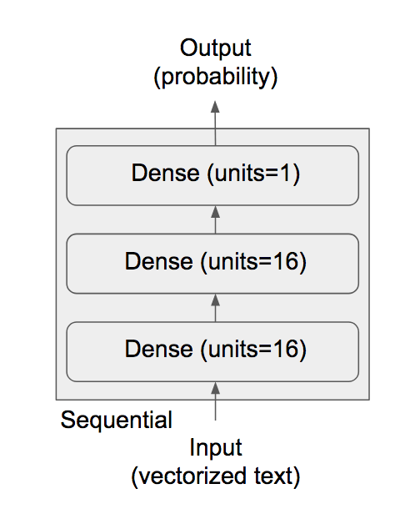
데이터의 준비
얼마나 많은 층을 쌓을 것인가?
각 층에 얼마나 많은 유닛을 둘 것인가?

Slide 6
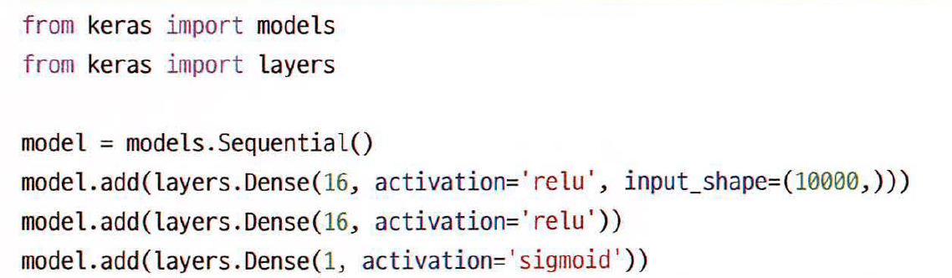
O92

Slide 7
Optimizer
https://ruder.io/optimizing-gradient-descent/
Gradient Descent
Stochastic Gradient Descent
Mini-bath Gradient Descent
Momentum
Adagrad
Adadelta
RMSprop
Adam
AdaMax
Nadam
AMSGrad….

Slide 8
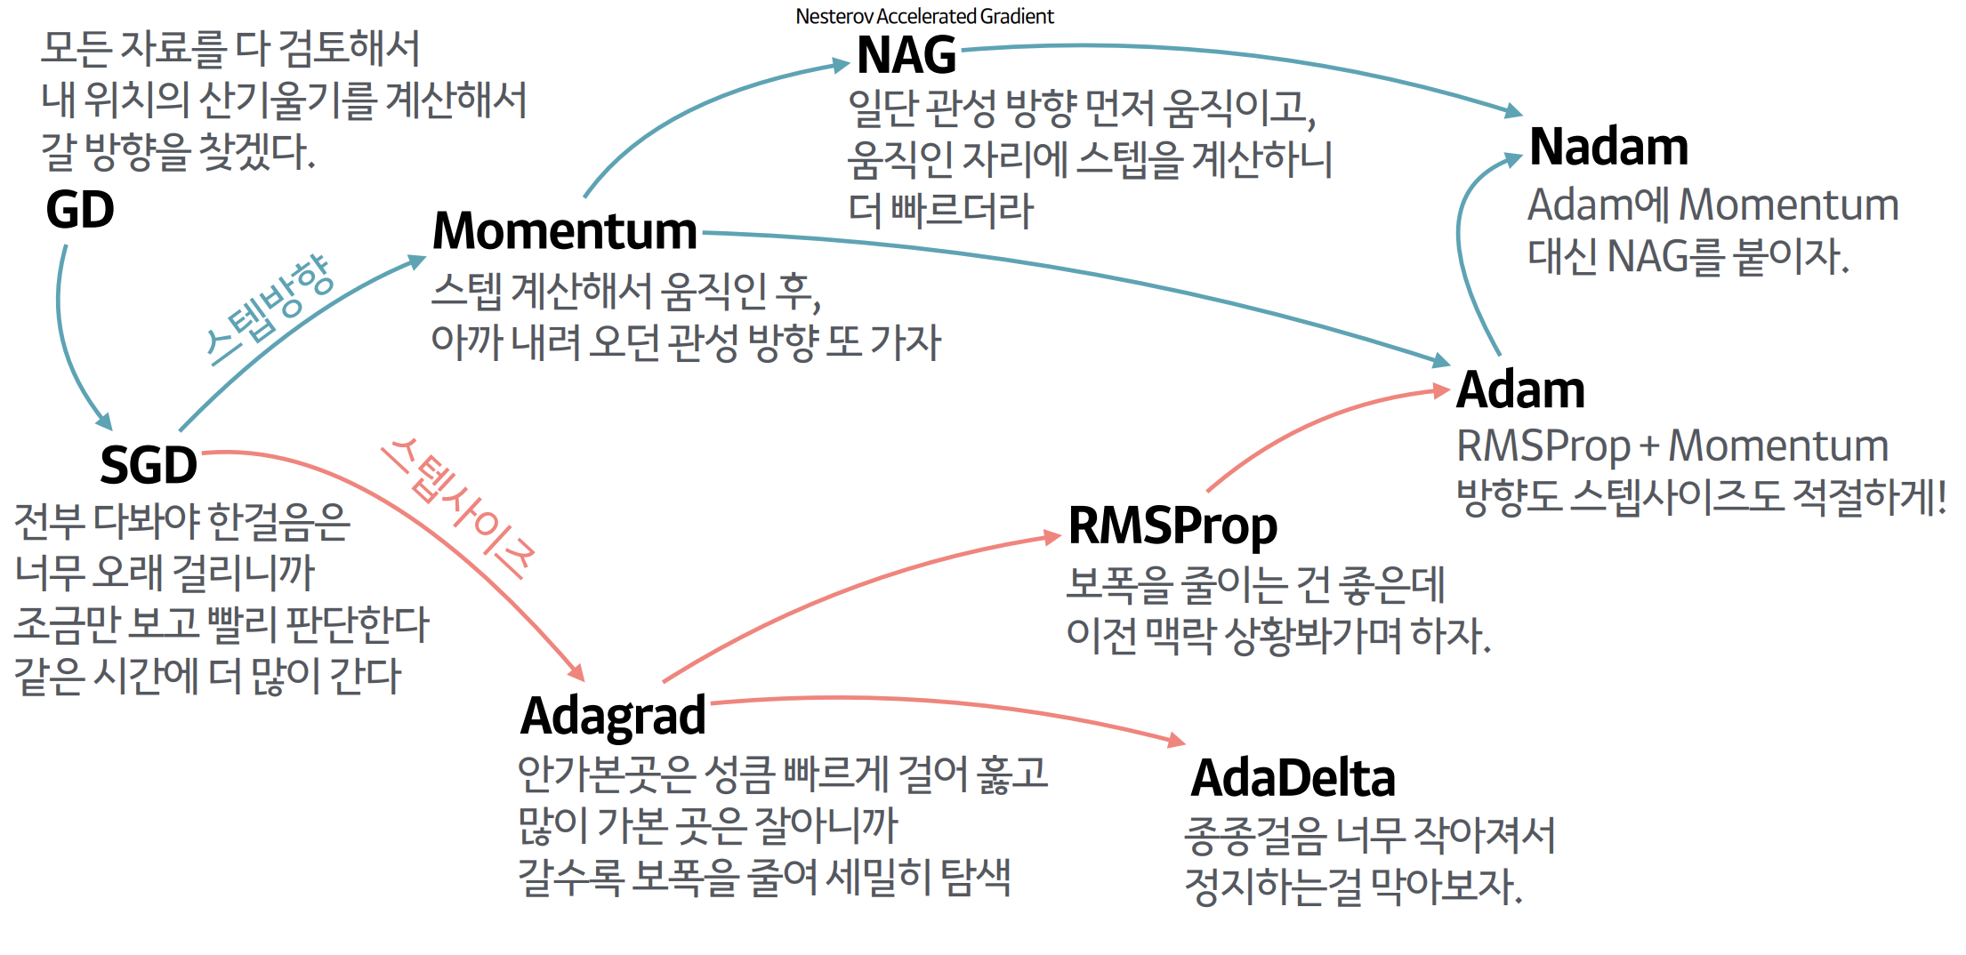
https://www.slideshare.net/yongho/ss-79607172

Slide 10
뉴스 기사 분류 로이터 데이터셋
Reuter News 데이터셋
46개의 상호 배타적인 토픽으로 분류하는 데이터.
1986년에 로이터에서 공개한 짧은 뉴스 기사와 토픽의 집합인 로이터 데이터셋을 사용하겠습니다. 이 데이터셋은 텍스트 분류를 위해 널리 사용되는 간단한 데이터셋입니다.
46개의 토픽이 있으며 어떤 토픽은 다른 것에 비해 데이터가 많습니다. 각 토픽은 훈련 세트에 최소한 10개의 샘플을 가지고 있습니다.
Training data 8982개와 Test data 2246개로 나눠져 있음.
MNIST처럼 Keras에 기본으로 포함되어 있음
데이터는 전처리 되어 있어서 포함되어 있는 단어들이 모두 숫자로 변환되어 있음.

Slide 11
N개의 클래스로 데이터 포인트를 분류하려면 네트워크의 마지막 Dense 층의 크기는 N이어야 합니다.
단일 레이블, 다중 분류 문제에서는 N개의 클래스에 대한 확률 분포를 출력하기 위해 softmax 활성화 함수를 사용해야 합니다.
이런 문제에는 항상 범주형 크로스엔트로피를 사용해야 합니다. 이 함수는 모델이 출력한 확률 분포와 타깃 분포 사이의 거리를 최소화합니다.
다중 분류에서 레이블을 다루는 두 가지 방법이 있습니다.
레이블을 범주형 인코딩(또는 원-핫 인코딩)으로 인코딩하고 categorical_crossentropy 손실 함수를 사용합니다.
레이블을 정수로 인코딩하고 sparse_categorical_crossentropy 손실 함수를 사용합니다.
많은 수의 범주를 분류할 때 중간층의 크기가 너무 작아 네트워크에 정보의 병목이 생기지 않도록 해야 합니다.

Slide 12
주택 가격 예측 회귀 문제
보스턴 주택 가격 데이터셋
46개의 상호 배타적인 토픽으로 분류하는 데이터.
Training data 8982개와 Test data 2246개로 나눠져 있음.
MNIST처럼 Keras에 기본으로 포함되어 있음
데이터는 전처리 되어 있어서 포함되어 있는 단어들이 모두 숫자로 변환되어 있음.

Slide 13
보스턴 주택 가격 데이터셋
1970년 중반 보스턴 외곽 지역의 범죄율, 지방세율 등의 데이터가 주어졌을 때 주택 가격의 중간 값을 예측해 보겠습니다.
여기서 사용할 데이터셋은 이전 두 개의 예제와 다릅니다. 데이터 포인트가 506개로 비교적 개수가 적고 404개는 훈련 샘플로 102개는 테스트 샘플로 나누어져 있습니다. 입력 데이터에 있는 각 특성(예를 들어 범죄율)은 스케일이 서로 다릅니다. 어떤 값은 0과 1 사이의 비율을 나타내고 어떤 것은 1과 12 사이의 값을 가지거나 1과 100 사이의 값을 가집니다.

Slide 14
404개의 훈련 샘플과 102개의 테스트 샘플이 있고 모두 13개의 수치 특성을 가지고 있습니다. 13개의 특성은 다음과 같습니다:
Per capita crime rate.
Proportion of residential land zoned for lots over 25,000 square feet.
Proportion of non-retail business acres per town.
Charles River dummy variable (= 1 if tract bounds river; 0 otherwise).
Nitric oxides concentration (parts per 10 million).
Average number of rooms per dwelling.
Proportion of owner-occupied units built prior to 1940.
Weighted distances to five Boston employment centres.
Index of accessibility to radial highways.
Full-value property-tax rate per $10,000.
Pupil-teacher ratio by town.
1000 * (Bk - 0.63) ** 2 where Bk is the proportion of Black people by town.
% lower status of the population.

Slide 15
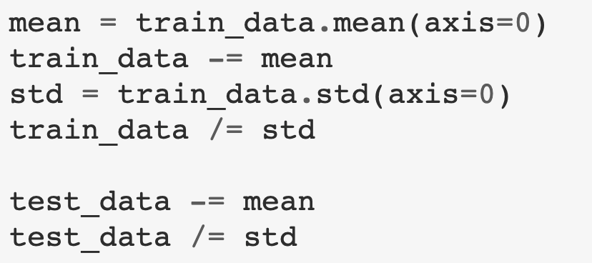
데이터 정규화
상이한 스케일을 가진 값을 신경망에 주입하면 문제가 됩니다. 네트워크가 이런 다양한 데이터에 자동으로 맞추려고 할 수 있지만 이는 확실히 학습을 더 어렵게 만듭니다. 이런 데이터를 다룰 때 대표적인 방법은 특성별로 정규화를 하는 것입니다. 입력 데이터에 있는 각 특성(입력 데이터 행렬의 열)에 대해서 특성의 평균을 빼고 표준 편차로 나눕니다. 특성의 중앙이 0 근처에 맞춰지고 표준 편차가 1이 됩니다. 넘파이를 사용하면 간단하게 할 수 있습니다:

Slide 16
K-겹 검증
훈련에 사용할 에포크의 수 같은) 매개변수들을 조정하면서 모델을 평가하기 위해 이전 예제에서 했던 것처럼 데이터를 훈련 세트와 검증 세트로 나눕니다. 데이터 포인트가 많지 않기 때문에 검증 세트도 매우 작아집니다(약 100개의 샘플). 결국 검증 세트와 훈련 세트로 어떤 데이터 포인트가 선택됐는지에 따라 검증 점수가 크게 달라집니다. 검증 세트의 분할에 대한 검증 점수의 분산이 높습니다. 이렇게 되면 신뢰있는 모델 평가를 신뢰있게 할 수 없습니다.
이런 상황에서 가장 좋은 방법은 K-겹 교차 검증을 사용하는 것입니다. 데이터를 K개의 분할(즉, 폴드)로 나누고(일반적으로 K = 4 또는 5), K개의 모델을 각각 만들어 K - 1개의 분할에서 훈련하고 나머지 분할에서 평가하는 방법입니다. 모델의 검증 점수는 K 개의 검증 점수의 평균이 됩니다.

Slide 17
